Slide 1
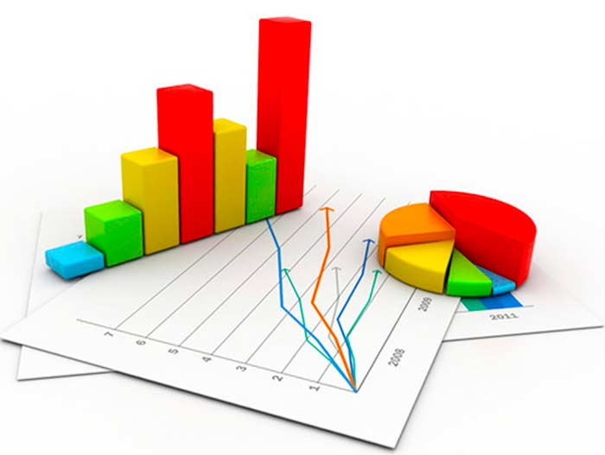
Статистический анализ мирового рынка МДФ. Сегментирование.
Апрель 2016 г.
Специалист по маркетингу
ОАО «Мостовдрев»
Щука Е.М.

Slide 2
Динамика Потребления мдф на мировом рынке
Источник: собственная разработка по данным FAO

Slide 3
Доля импорта в потреблении мдф на мировом рынке
Источник: собственная разработка по данным FAO

Slide 4
Динамика импорта МДФ на мировом рынке
Источник: собственная разработка по данным FAO

Slide 5
Темп роста импорта МДФ в европе
Источник: собственная разработка по данным FAO

Slide 6
Потребление и производство некоторых стран европы
Источник: собственная разработка по данным FAO

Slide 7
Основные импортеры европы
Источник: собственная разработка по данным FAO

Slide 8
Темп роста импорта МДФ в азии
Источник: собственная разработка по данным FAO

Slide 9
Потребление и производство некоторых стран азии
Источник: собственная разработка по данным FAO

Slide 10
Основные импортеры азии
Источник: собственная разработка по данным FAO

Slide 11
Cравнение рынков европы и азии
ЕВРОПА | АЗИЯ
Великобритания, Россия, Украина, Нидерланды, Литва, Латвия, Франция, Италия, Швеция, Польша | Иран, Саудовская Аравия, Япония, ОАЭ, Вьетнам
10 стран | 5 стран
Источник: собственная разработка по данным FAO

Slide 12
Анализ продаж оао «мостовдрев» на рынки европы и азии
ЕВРОПА | АЗИЯ
Великобритания, Россия, Украина, Литва, Латвия, Польша, Венгрия, Словакия, Эстония | Иран, Азербайджан, Армения, Афганистан, Узбекистан
9 стран | 5 стран
Источник: собственная разработка по данным предприятия

Slide 13
Анализ целевых рынков сбыта
Рост объемов импорта и потребления
Великобритания
Япония
Швеция
Франция
Низкая импортная
цена, USD
Латвия
Высокая импортная
цена, USD
Снижение объемов импорта и потребления
Источник: собственная разработка по данным FAO

Slide 14
выводы
ДЛЯ МИРОВОГО РЫНКА МДФ ХАРАКТЕРЕН ДАЛЬНЕЙШИЙ РОСТ ПОТРЕБЛЕНИЯ И ИМПОРТА, НО УЖЕ ЗАМЕДЛЕННЫМИ ТЕМПАМИ. РЫНОК ДОСТИГАЕТ СВОЕГО ПИКА ЗРЕЛОСТИ. ПОЭТОМУ КОНКУРЕНЦИЯ ВЫСОКА И ЦЕНА МОЖЕТ ПОЙТИ НА СНИЖЕНИЕ.
БОЛЬШУЮ ДОЛЮ В МИРОВОМ ПОТРЕБЛЕНИИ МДФ ЗАНИМАЮТ СТРАНЫ АЗИИ, ОДНАКО БОЛЬШУЮ ЧАСТЬ МИРОВОГО ИМПОРТА ОБЕСПЕЧИВАЕТ ЕВРОПА.
ИМПОРТНЫЕ ЦЕНЫ НА МДФ В СТРАНАХ АЗИИ ЗНАЧИТЕЛЬНО НИЖЕ, ЧЕМ В ЕВРОПЕ.
ТЕМ НЕ МЕНЕЕ 73% ПРОДАЖ ПРЕДПРИЯТИЯ ЗА ПРОШЛЫЙ ГОД БЫЛИ ОСУЩЕСТВЛЕНЫ ГРУЗОПОЛУЧАТЕЛЯМ ИЗ СТРАН АЗИИ.
ЦЕЛЕВЫМИ РЫНКАМИ СБЫТА БЫЛИ ВЫБРАНЫ СТРАНЫ ЕВРОПЫ И АЗИИ (ИСХОДЯ ИЗ ТЕНДЕНЦИЙ В ПОТРЕБЛЕНИИ И ИМПОРТЕ ) (см. следующий слайд).

Slide 15
выводы
ЦЕЛЕВЫЕ РЫНКИ СБЫТА:
ГРУППА 1 (характерен рост объемов потребления и импорта, а так же достаточно высокие импортные цены):
ВЕЛИКОБРИТАНИЯ
ЯПОНИЯ
ШВЕЦИЯ
ЛИТВА
ГРУППА 2 (характерен рост объемов потребления и импорта, однако не такие уже высокие импортные цены):
ОАЭ
НИДЕРЛАНДЫ
ПОЛЬША
УКРАИНА
ИТАЛИЯ
ФРАНЦИЯ
ИРАН
САУДОВСКАЯ АРАВИЯ
ГРУППА 3 (характерны достаточно высокие импортные цены, однако наблюдается тенденция к снижению объемов потребления и импорта):
ЛАТВИЯ
ВЬЕТНАМ
РОССИЯ
Страны расположены в порядке убывания привлекательности для сотрудничества.
Подробная характеристика целевых рынков сбыта будет изучена дополнительно, а так же будут представлены крупные потребители соответствующих стран для проработки вопроса налаживания взаимоотношений.

